Slide 1
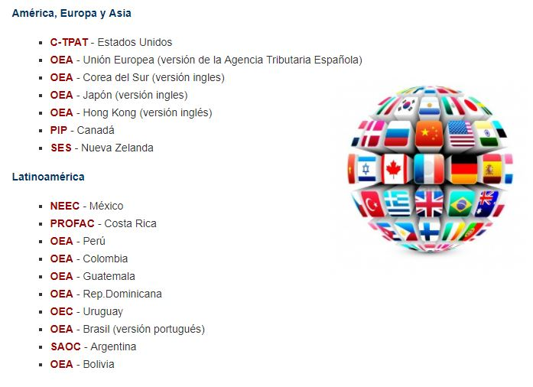
Principales Programas OEA Implementados en el Mundo.

Slide 2
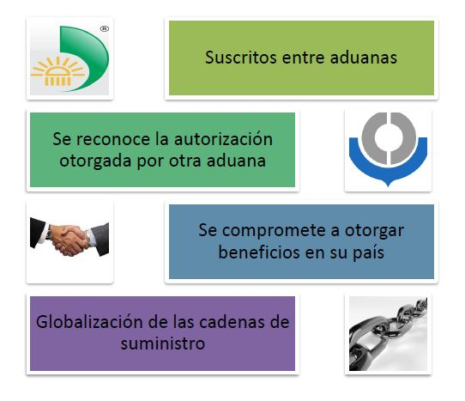
Acuerdos de Reconocimiento Mutuo
cada vez más se están estrechando lazos entre las diferentes figuras OEA en el mundo a través de Acuerdos de Reconocimiento Mutuo (ARM) focalizados en la seguridad, que permiten a las aduanas de los países implicados establecer elevados estándares de seguridad y que, además, benefician a los operadores que obtienen la autorización al poder disponer de beneficios equivalentes que mejoran su competitividad respecto del resto de operadores no autorizados.

Slide 3





ARM Perú
Korea
EEUU
Alianza Pacifico
CAN
Uruguay

Slide 4
Facilidades

Slide 5
Facilidades
Atención preferente en Procesos de Despacho | Atención preferente en los despachos sometidos a reconocimiento físico en el Régimen de Importación para el consumo y de admisión temporal para su perfeccionamiento activo.
 | Atención preferente en las acciones de control extraordinario, a fin de ser efectuadas y concluidas en un plazo no mayor de dos (02) días hábiles.
 | Atención preferente de las regularizaciones seleccionadas a revisión de documentos sujeto a la modalidad de despacho urgente.
 | Atención preferente en la tramitación de expedientes sobre rectificaciones de la DAM del régimen de importación para el consumo.
 | Durante el despacho, las declaraciones no son objeto de verificación y control del valor en aduana declarado en el despacho.
 | Disminución del nivel de reconocimiento físico y documentario para los regímenes de importación para el consumo y de admisión temporal para su perfeccionamiento activo, en base a los criterios de riesgo aplicables.

Slide 6
Facilidades
Atención Preferente en solicitudes y recursos | Atención preferente en la tramitación de las solicitudes de clasificación arancelaria de mercancías
 | Atención preferente en la expedición del Boletín Químico, a fin de ser emitido en un plazo no mayor de un (01) día hábil.
 | Atención preferente en la tramitación de recursos de reclamación y expedientes de devolución de derechos, presentados ante las Intendencias de Aduana de la República, a fin de ser atendidos en un plazo no mayor a: a) Tres (03) meses para los recursos de reclamación; y b) Treinta (30) días hábiles para las solicitudes de devolución de derechos.

Slide 7
Facilidades
Atención Preferente Consultas y Orientación | Atención preferente, durante contingencias o eventualidades de cierre de puertos y/o aeropuertos.
 | Asignación de un sectorista de la DOEA, para la orientación y asistencia especializada en procedimientos vinculados al Programa OEA y en la coordinación con las aduanas a nivel nacional.
 | Atención preferente de las consultas técnicas en materia aduanera, orientación y asistencia según corresponda.
Capacitación | Invitación a participar en sesiones de capacitación permanente en asuntos aduaneros, seguridad de la cadena logística y eventos vinculados.
Otras | Acceso a las facilidades adicionales previstas en los Acuerdos de Reconocimiento Mutuo, conforme a lo dispuesto en el mismo.

Slide 8
Reglamento OEA
Sistema adecuado de los registros contables y logísticos
Un sistema de control interno que garantice, entre otros, la generación de estados financieros confiables.
b) Sistemas, registros y controles que garanticen la trazabilidad de sus operaciones y la realización de los controles internos de cada empresa

